Slide 1
Osteoporoosi, mistä on kyse, miten toimia ja hallita osteoporoosia ?
Olli Simonen
Erikoislääkäri
TEAMS
10.9.2026

Slide 2
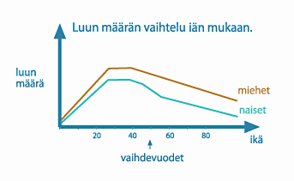
LUUN ELINKAARI
Luu on elävää kudosta, joka rakentuu ja hajoaa koko elämän ajan
Luumassa ja luun mineraali-tiheys on suurimmillaan noin 30 vuoden iässä , jolloin kalsiumia luustossa
Miehillä 1,2 kg
Naisilla 1 kg
Vaihdevuosissa naisen luun hajoaminen kiihtyy 5-10 v. ajaksi
Kun puolet luumassasta
menetetty, tullaan murtuma-
riskin alueelle
4

Slide 3
Sääntö I: Osteoporoosi on koko luuston murtumasairaus, jossa luun lujuuden heikentyminen altistaa luun murtumalle (NIH);
Sääntö II: Osteoporoottinen murtuma syntyy tyypillisesti vähäisen (= pienenergisen) rasituksen seurauksena (kaatuminen, kompastuminen, liukastuminen, matalalta putoaminen - joskus itsestäänkin
Sääntö III: Osteoporoottinen luusto murtuu toistuvasti siihen asti, kunnes murtuman yhteys osteoporoosiin ”oivalletaan” ja hoito ”oivalletaan aloittaa” (viidennes saa toisen murtuman vuoden sisällä, em oivallus murtuman yhteydestä syntyy Suomessa yleensä 2-3. murtuman jälkeen)

Slide 4
Osteoporoosi on murtumasairaus ja kansan(tauti)sairaus
Osteoporoosiperäisiä murtumia ilmaantuu vuosittain 40-45 000 kpl (= puolet kaikista murtumista ) – HUOM: nikamamurtumista suuri(n) osa ei sisälly lukuun.
Kahdella viidestä 50 v täyttäneestä naisesta ja yhdellä seitsemästä miehestä on myöhemmän elämänsä aikana vähintään yksi osteoporoosimurtuma

Slide 5
Luusto ja lihaksia ja koko elimistöä (aivot, sydän, verisuonet, keuhkot, luusto, nivelet, suolisto ym) koskee seuraava sääntö:
JOS ET HUOLLA JA KÄYTÄ NIITÄ, MENETÄT NE

Slide 6
Luuston ja lihasten terveyden
ja hyvinvoinnin määräävät
koko elämän ajan
1. PERIMÄ
Luuston koko, muodot, arkkitehtuuri,
kehityslinjat (vrt rakennuspiirrustukset,
rakennesuunnitelma, toteutus)
2. SINÄ ELÄMÄNTAPAVALINNOIN
PÄÄTÄT HYVIN PITKÄLLE:
luustosi ja lihastesi lopullisen
koon, vahvuuden, lujuuden, kestävyyden,
terveyden ja toimivuuden (sosiaalinen
perimä)

Slide 7
VAIN SINÄ VOIT PÄÄTTÄÄ JA VALITA TERVEYSKEINOSI
Mitä ja miten paljon syöt
(energiaa, proteiineja, kalsiumia,
D-vitamiinia, K-vitamiinia (kasviksia)
Miten käytät luustoa ja lihaksiasi
(lihakset ja luusto mukautuvat käyttöön)
Käytätkö luustolle haitallisia aineita (tupakka, alkoholi)

Slide 8
Aktiiviseen liikunnalliseen elämäntapaan lapsena ja nuorena kannattaa panostaa, koska
Luuston määrä lisääntyy tytöillä 11-13 v iässä yhtä paljon kuin luuta menetetään 30 vuodessa menopaussin jälkeen !!!!!!!!!
Liikunnallisesti aktiivisen nuoren luusto on 10 % kookkaampi ja 12 % kestävämpi kuin vähemmän aktiivisen nuoren

Slide 9
RIITTÄMÄTÖN ENERGIANSAANTI JA YKSIPUOLINEN RAVINTO OVAT SUURIMPIA OSTEOPOROOSIN SYITÄ JA KIIHDYTTIMIÄ
Jos ravintomme ei sisällä riittävästi energiaa, elimistö tyydyttää energian tarpeensa ”polttamalla” ensin lihakset ja sitten vasta rasvat (lihasten surkastuminen eli sarkopenia ja yleinen raihnaistuminen eli gerastenia)
Koska lihan, rasvan ja täysjyvätuotteiden palamis- tuotteet elimistössä ovat happamia. Ne neutraloidaan luustosta irrotetulla fosfaatilla, jolloin kalsium eritetään virtsaan ja osteoporoosi etenee.

Slide 10
Ikääntymiseen liittyvän osteoporoosin lisäksi osteoporoosia esiintyy myös nuorilla ja työikäisillä, mutta se liittyy silloin
elämäntapavalintoihin – anoreksia, huippu-urheilu …..
sairauksiin – keliakia *
lääkityksiin – kortisoni

Slide 11
Sekundaariset osteoporoosit
keliakia, Crohnin tauti, haavainen paksunsuolen tulehdus, vaikea laktoosi-intoleranssi,
anoreksia, diabetes, nivelreuma, lisäkilpirauhasen ylitoiminta, kilpirauhasen ylitoiminta,
Cushingin oireyhtymä, miessukupuolihormonin vähäinen erittyminen (hypogonadismi),
elinsiirto, krooninen munuaissairaus, krooninen maksasairaus, varhainen (< 45 v) menopaussi, munasarjojen poistoleikkaus, kuukautisten pitkään jatkunut poisjääminen 15–40 v iässä, mahalaukun poistoleikkaus, aikuisen riisitauti (osteomalasia), myelooma, luustometastaaseja, aivohalvaus, eturauhassyövän kirurginen tai kemiallinen kastraatiohoito, kortisonilääkitys (reuma,astma ym), sytostaattihoidot, laitoshoito

Slide 12
Luukadon määrä naisella ja miehellä
Nainen menettää elämänsä aikana hohkaluustaan 50 % ja putkiluustaan 30 % - Joka toinen nainen murtaa ainakin yhden luunsa 50 ikävuotensa jälkeen.
Mies menettää elämänsä aikana hohkaluustaan 30 % ja putkiluustaan 20 %. - Joka seitsemäs mies murtaa ainakin yhden luunsa 50 ikävuotensa jälkeen.

Slide 13
OSTEOPOROOSIMURTUMAT
Osteoporoosimurtumia ilmaantuu vuodessa 45 000:lla suomalaiselle (Luustoliitto 2023-24). Luku on puolet kaikista luunmurtumista maassamme !!!
Ensimmäinen osteoporoosimurtuma avaa murtumien pandoralippaan: murtuma seuraa toistaan, kunnes osteoporoosi tunnistetaan ja sitä aletaan hoitaa

Slide 14
Osteoporoosi vähäoireinen sairaus kunnes luun kestävyys pettää ja luu murtuu
Oireina ennen murtumaa, jos niitä yleensäkään on, ovat erilaiset luustokivut ja säryt rasiotuksen jälkeen,
Osteoporoosin aiheuttama murtuma on matalaenerginen murtuma, joka syntyy poikkeavan vähäisen rasituksen seurauksena (liukastuminen, kompastuminen, putoaminen matalalta) ja joskus itsestään,
Ryhtimuutos (kumararyhti) nikamien murruttua ja sen seurauksena yli 3 (4) cm pituuden lyhenemä on osteoporoosin oire/merkki.

Slide 15
MURTUMA ON YLEISIN OSTEOPOROOSIN OIRE JA MERKKI.
Murtuma seuraa toistaan, kunnes osteoporoosi tunnistetaan ja sitä aletaan hoitaa (muista kysyä, onko kyseessä osteoporoosi ???)

Slide 16
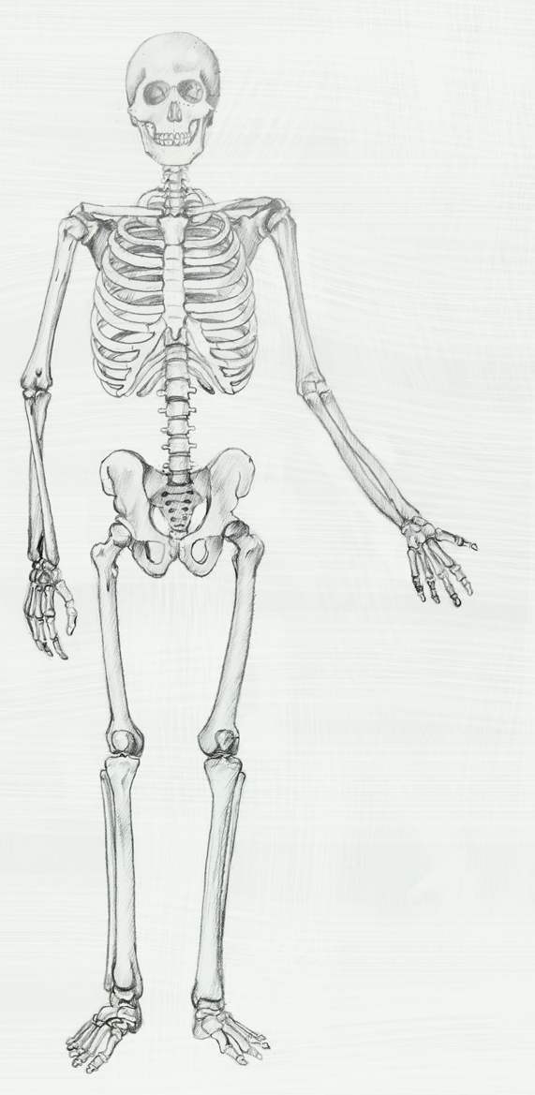
Osteoporoosimurtumat ilmaantumisjärjestyksessä
Nikamien luhistusmurtumat
alkavat ilmaantua 50 v jälkeen
Rannemurtumat
alkavat ilmaantua 55 v jälkeen
Olkavarsi, nilkka, lantio,
kylkiluu, solisluu
alkavat ilmaantua 60 v jälkeen
Lonkka (reisiluun kaula) alkavat ilmaantua 70 v jälkeen

Slide 17
NIKAMAMURTUMA ON ENSIMMÄINEN OSTEOPOROOSIMURTUMA ja sitä on syytä epäillä, jos kyseessä on
- äkillisesti ilmaantunut selkäkipu,
- joka ei säteile jalkoihin
- joka jatkuu yli viikon ( 6 viikkoa) kipulääkityksestä ja levosta huolimatta

Slide 18
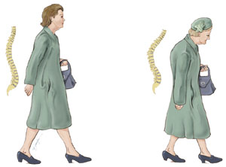
Nikama- ja rannemurtumien oivaltaminen osteoporoosimurtumiksi ja osteoporoosin hoidon aloittaminen samantien on ainoa keino ehkäistä muut murtumat
Käypä hoito-suositus painottaa erityisesti nikamamurtuman tunnistamisen tärkeyttä ja sen avainroolia muiden murtumien ehkäisyssä:
Äkillisesti ilmaantunut pitkään jatkuva selkäkipu, joka ilmaantunut kaatumisessa, kumartuessa, nostaessa, tai itsestään.
Pituus lyhenee (4 -) 5 cm
Ryhti muuttuu kumaraksi
(kyfoosi)

Slide 19
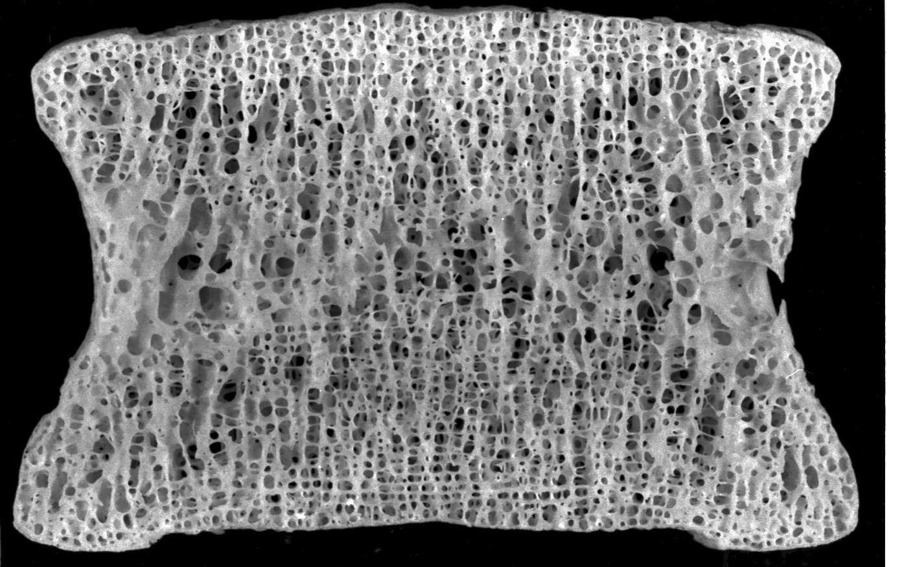
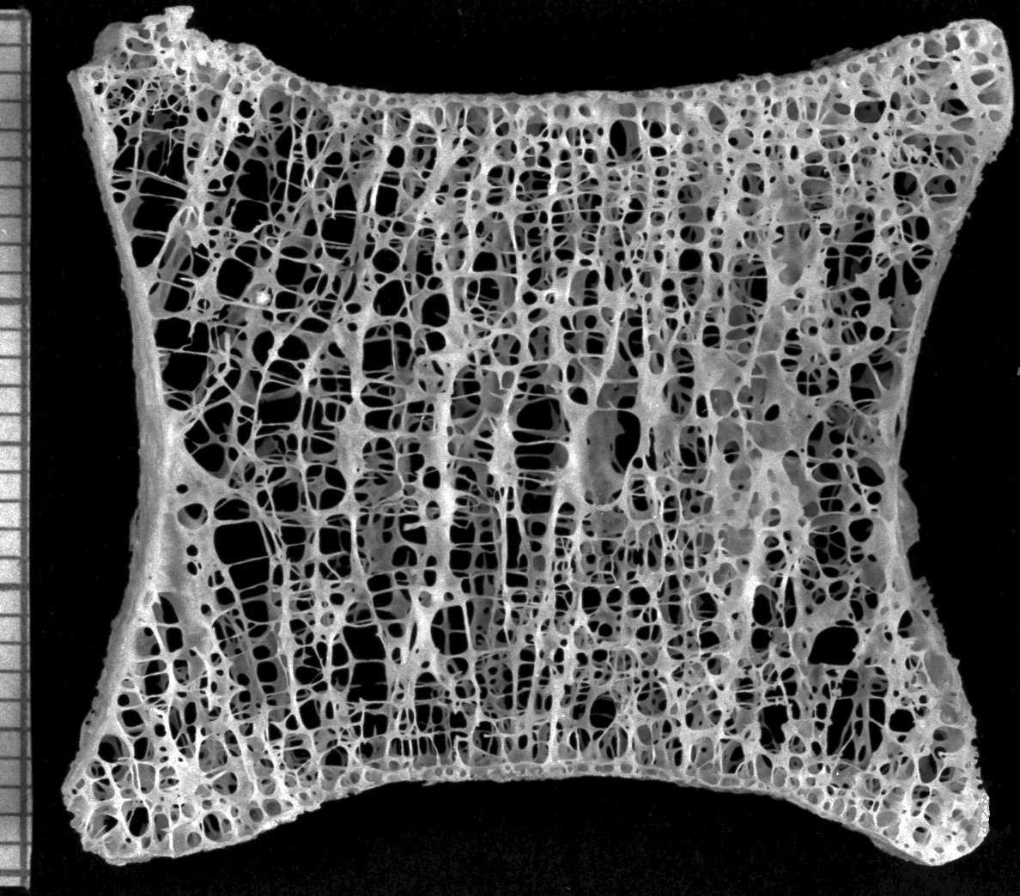
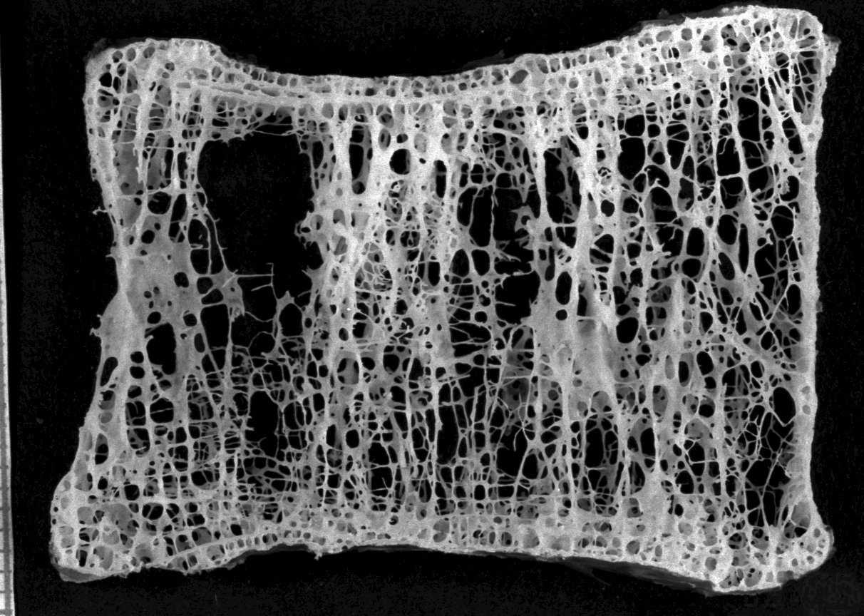
Osteoporoottinen nikama
normaali luu (30v) keskivaikea (76v)
Vaikea
(86v)

Slide 20
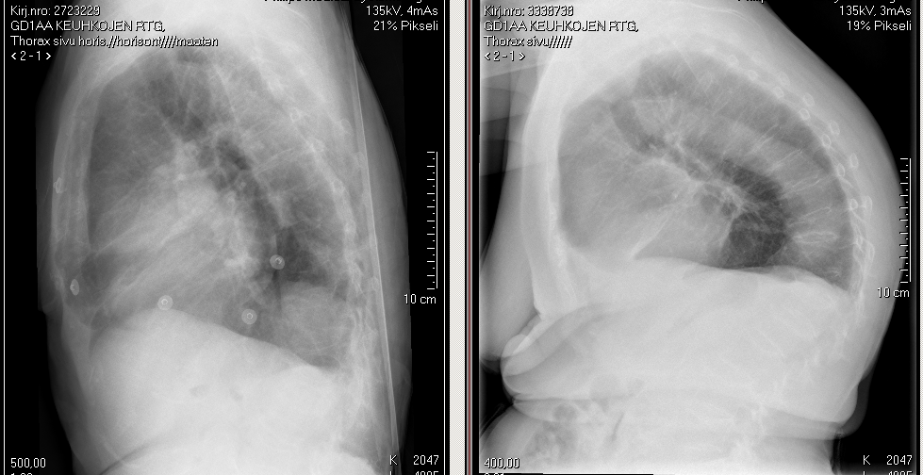
Sairauden eteneminen
Useiden nikamien luhistumisia rintarangan ja lannerangan raja-alueella – rintarangan ryhdin muutos (kyfoosi) ja keuhkokuume
Huhtikuu 2007
Marraskuu 2008

Slide 21
Nikamamurtuma on todella vaikea ja invalidisoiva sairaus
- kumararyhti ( kyfoosi ) vaikeuttaa hengittämistä eli ilmanvaihtoa keuhkoissa (lisää keuhkokuumeen vaara) ja haittaa suolen toimintaa
- vaikea krooninen selkäkipu ja suoliluun harjan kipu, haittaa liikkumista, on vaikea kumartua, nousta tuolista, liikkua portaissa, pukeutua, solmia kengännauhoja ym
- Uuden nikamamurtuman riski 2x, ja muun murtuman riski 2-3x

Slide 22
♥ MUISTA
1. Jos saat kaatumisen, liukastumisen, kompuroinnin, tuolilta/sängystä putoamisen, taakan (ostoskassi) nostamisen seurauksena tai itsestään nikaman murtuman, rannemurtuman, olkavarren yläosan murtuman, nilkan murtuman, säären murtuman, kylkiluun murtuman, lantion murtuman tai muun murtuman,
2. Pyydä hoitavaa lääkäriäsi selvittämään, onko sinulla osteoporoosi – kysy edes ?

Slide 23
OSTEOPOROOSIN TUNNISTUS (diagnoosi)
Tyyppimurtumien ilmaantuminen
Luuston tiheys DXA:lla mitattuna
tai
FRAX testi (www.suomenosteoporoosiyhdisys.fi/
etusivun alalaita)

Slide 24
LUUSTON TIHEYSMITTAUS (T-luku)
OSTEOPENIA
T-luku välillä – 1 ja – 2,5
OSTEOPOROOSI
T-luku yhtä suuri tai pienempi kuin – 2,5
(esim -2,9)
TIHEYSOSTEOPOROOSI
T-luku yhtäsuuri tai pienempi kuin – 2,5
EI MURTUMIA (vielä)

Slide 25
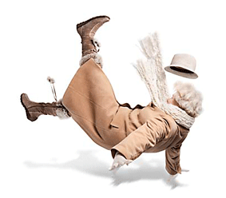
SINUN PANOS OSTEOPOROOSIN EHKÄISYYN JA OMAHOITOON
  Käytettävissäsi olevat keinot:
  ♥ Riittävä ja monipuolinen
  ravinto, josta saat
  - riittävästi energiaa
  - proteiinia
  - D- ja K-vitamiinia
  - Kalsiumia
  ♥ Luustoa ja lihaksia
  vahvistava liikunta
  ♥ tupakka pois
  ♥ Alkoholi pois tai naiset: enintään
  yksi annos, miehet:kaksi annosta
  ♥ Ehkäise raihnaistumisesi ja
  kuihtumisesi - sarkopenia
38

Slide 26
OMAHOITO
- elimistömme solujen elinympäristön
olosuhteiden tasapainotus (pH,
suolapitoisuus)
- luun rakennusmateriaalien saannin
turvaaminen
- luun vahvistumisärsytys (luun
rasittaminen)

Slide 27
OSTEOPOROOSIN HOITO
Osteoporoosin hoito on loppuelämän jatkuvaa pysyvää luun omahoitoa tai yhdistettyä oma-luulääkehoitoa. Hoidossa voidaan pitää taukoja, kunnes luun tiheys vähenee(DXA) ja kestävyys alkaa heiketä. Siksi luun tiheyttä ja murtumien ilmaantumista on seurattava 2-3 v välein DXA mittauksin koko loppuelämän
Käytössä olevat hoidot:
- Omahoito
- Omahoito ja luulääkehoito
yhdistettynä

Slide 28
LUULÄÄKEHOITO
Luulääkkeillä jarrutetaan vain luun hajottajasolujen toimintaa (luun hajottamista) ja/tai tehostetaan luun rakentajasolujen toimintaa (uudismuodostusta)
Luulääkkeet tehoavat vain, jos omahoito toimittaa tarvittavat
- rakennusmateriaalit
- vahvistusärsykeet (rasitus)

Slide 29
Osteoporoosi on hallittavissa oleva loppuelämän kestävä kansansairaus
Ehkäistävissä lähes täysin oikeilla elintavoilla aikavälillä kehdosta hautaan
Pitkäaikainen elämäntapavalintasairaus
Sairauden riskitekijät tunnetaan
Riskihenkilötkin suurelta osin helposti tunnistettavissa
Sairauden hoitokeinot mahdollistavat hyvän ja tuloksellisen hoidon, …… JOS, JOS ja JOS….
10-20 % kansastamme potee jonkinasteista luukatoa (osteopeniaa tai osteoporoosia)

Slide 30
Tunne osteoporoosisi!
Ole tarkkana !
Tunne oikeutesi !
Kysyvä ei tieltä eksy !!

Slide 31
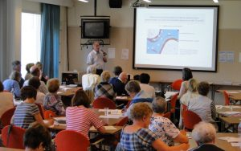
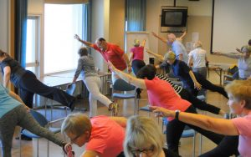

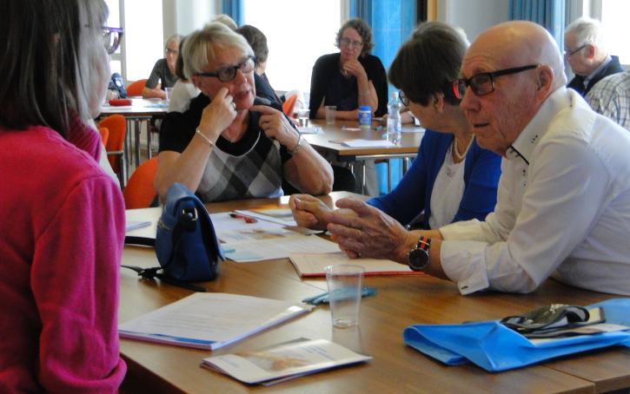
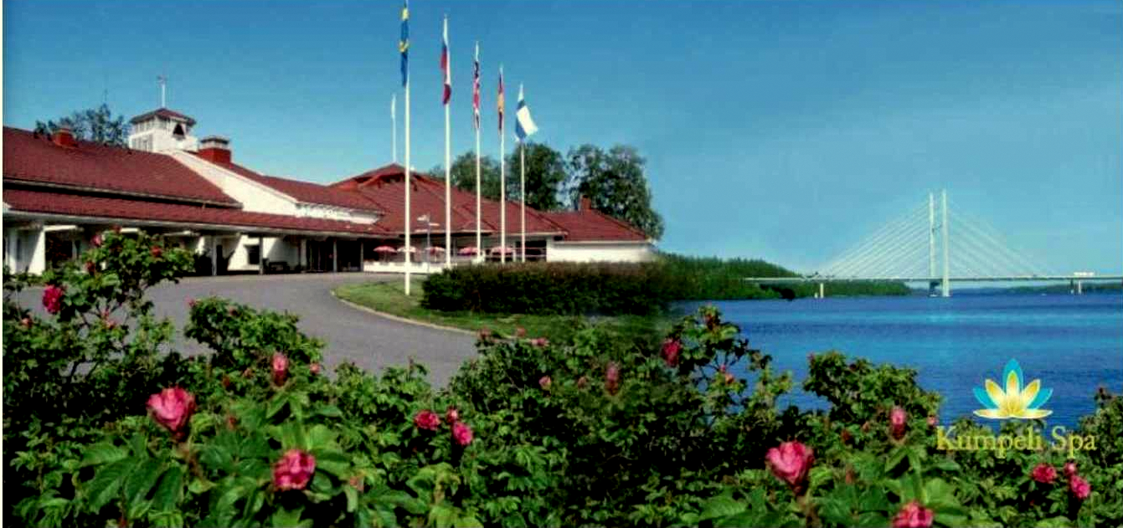

Osteoporoosin Opinto- ja Virkistyspäivät kesä- tai heinäkuu 2027 Heinolassa
Päivistä tarkemmin:
Luustotieto 4/2026, 1/2027 ja/tai 1.1.2027 alkaen
www.suomenosteoporoosiyhdistys.fi/ajakohtaista

Slide 32
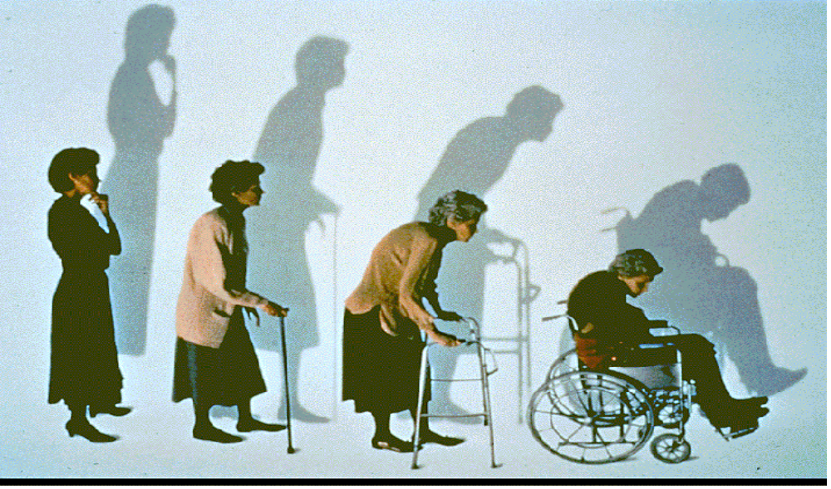
SINÄ ITSE PÄÄTÄT, MILLAISEN ELÄMÄNTAIPALEEN VALITSET – TOIVOTTAVASTI EI TÄTÄ:

Slide 33
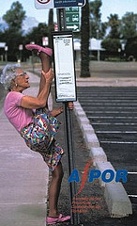
Päätä ja sitoudu:
Terveen ja toimivan luuston ja koko elimistön eteen kannattaa panostaa.
KIITOS pallo on tämän jälkeen teillä terveen luuston ja koko elimistön eteen pitää ja kannattaa panostaa

